Slide 1
CollaboratiVET Plan de estudios para profesores/formadores/educadores de EFP
MÓDULO 1 - Introducción al aprendizaje combinado y a los métodos de enseñanza colaborativa
Unidad 1 - Fundamentos del aprendizaje combinado y la enseñanza colaborativa
Financiado por la Unión Europea. Las opiniones y puntos de vista expresados solo comprometen a su(s) autor(es) y no reflejan necesariamente los de la Unión Europea o los de la Agencia Ejecutiva Europea de Educación y Cultura (EACEA). Ni la Unión Europea ni la EACEA pueden ser considerados responsables de ellos.

Slide 2
Objetivos de aprendizaje
Comprender el concepto de Blended Learning y su importancia en las prácticas educativas contemporáneas.
Examinar la relevancia contextual del Blended Learning en el marco de la Unión Europea.
Establecer un conocimiento básico de las metodologías, estrategias y modelos de Blended Learning.

Slide 3
Objetivos de aprendizaje
Identificar y analizar las competencias necesarias para la aplicación eficaz de enfoques de Blended Learning.
Explorar el concepto de enseñanza colaborativa y su papel en la mejora de los resultados del aprendizaje de los estudiantes.

Slide 4
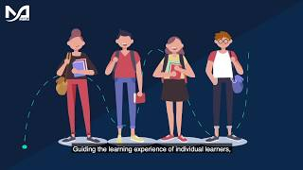
¿Qué es el aprendizaje combinado?
Financiado por la Unión Europea. Las opiniones y puntos de vista expresados solo comprometen a su(s) autor(es) y no reflejan necesariamente los de la Unión Europea o los de la Agencia Ejecutiva Europea de Educación y Cultura (EACEA). Ni la Unión Europea ni la EACEA pueden ser considerados responsables de ellos.

Slide 5
Contexto en la Unión Europea
La Comisión Europea también considera que el aprendizaje semipresencial es un buen método para poner en práctica, sobre todo después de la crisis de Covid-19. Por eso publicaron la propuesta de Recomendación del Consejo sobre el aprendizaje combinado para apoyar una educación primaria y secundaria inclusiva y de alta calidad.
La Comisión ofrece un plan para integrar entornos y herramientas de aprendizaje en la educación y formación primaria y secundaria que pueden contribuir al desarrollo de sistemas de educación y formación más resilientes, además de acciones a corto plazo para abordar las carencias más urgentes agravadas por la pandemia COVID-19.
Financiado por la Unión Europea. Las opiniones y puntos de vista expresados solo comprometen a su(s) autor(es) y no reflejan necesariamente los de la Unión Europea o los de la Agencia Ejecutiva Europea de Educación y Cultura (EACEA). Ni la Unión Europea ni la EACEA pueden ser considerados responsables de ellos.

Slide 6
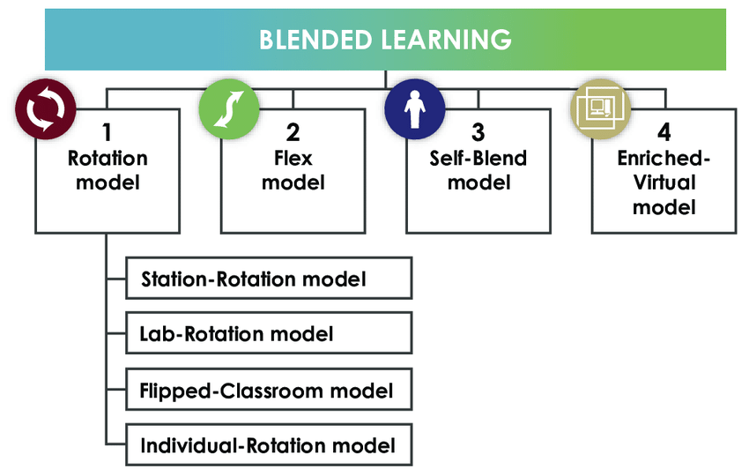
Fundamentos del aprendizaje combinado
APRENDIZAJE MIXTO Y CARACTERÍSTICAS DEL USO DEL MODELO DE ROTACIÓN EN EL PROCESO EDUCATIVO - Scientific Figure on ResearchGate. Disponible en: https://www.researchgate.net/figure/Blended-learning-models_fig4_324566949 [consultado el 21 Oct 2024]
Financiado por la Unión Europea. Las opiniones y puntos de vista expresados solo comprometen a su(s) autor(es) y no reflejan necesariamente los de la Unión Europea o los de la Agencia Ejecutiva Europea de Educación y Cultura (EACEA). Ni la Unión Europea ni la EACEA pueden ser considerados responsables de ellos.

Slide 7
Rotación de estaciones
Financiado por la Unión Europea. Las opiniones y puntos de vista expresados solo comprometen a su(s) autor(es) y no reflejan necesariamente los de la Unión Europea o los de la Agencia Ejecutiva Europea de Educación y Cultura (EACEA). Ni la Unión Europea ni la EACEA pueden ser considerados responsables de ellos.

Slide 8
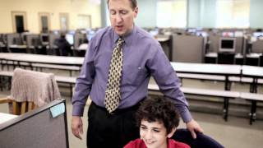
Rotación individual
Financiado por la Unión Europea. Las opiniones y puntos de vista expresados solo comprometen a su(s) autor(es) y no reflejan necesariamente los de la Unión Europea o los de la Agencia Ejecutiva Europea de Educación y Cultura (EACEA). Ni la Unión Europea ni la EACEA pueden ser considerados responsables de ellos.

Slide 9
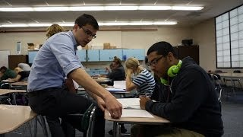
Aula invertida
Financiado por la Unión Europea. Las opiniones y puntos de vista expresados solo comprometen a su(s) autor(es) y no reflejan necesariamente los de la Unión Europea o los de la Agencia Ejecutiva Europea de Educación y Cultura (EACEA). Ni la Unión Europea ni la EACEA pueden ser considerados responsables de ellos.

Slide 10
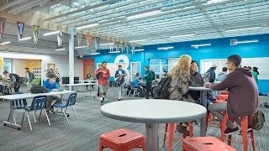
Flex
Financiado por la Unión Europea. Las opiniones y puntos de vista expresados solo comprometen a su(s) autor(es) y no reflejan necesariamente los de la Unión Europea o los de la Agencia Ejecutiva Europea de Educación y Cultura (EACEA). Ni la Unión Europea ni la EACEA pueden ser considerados responsables de ellos.

Slide 11
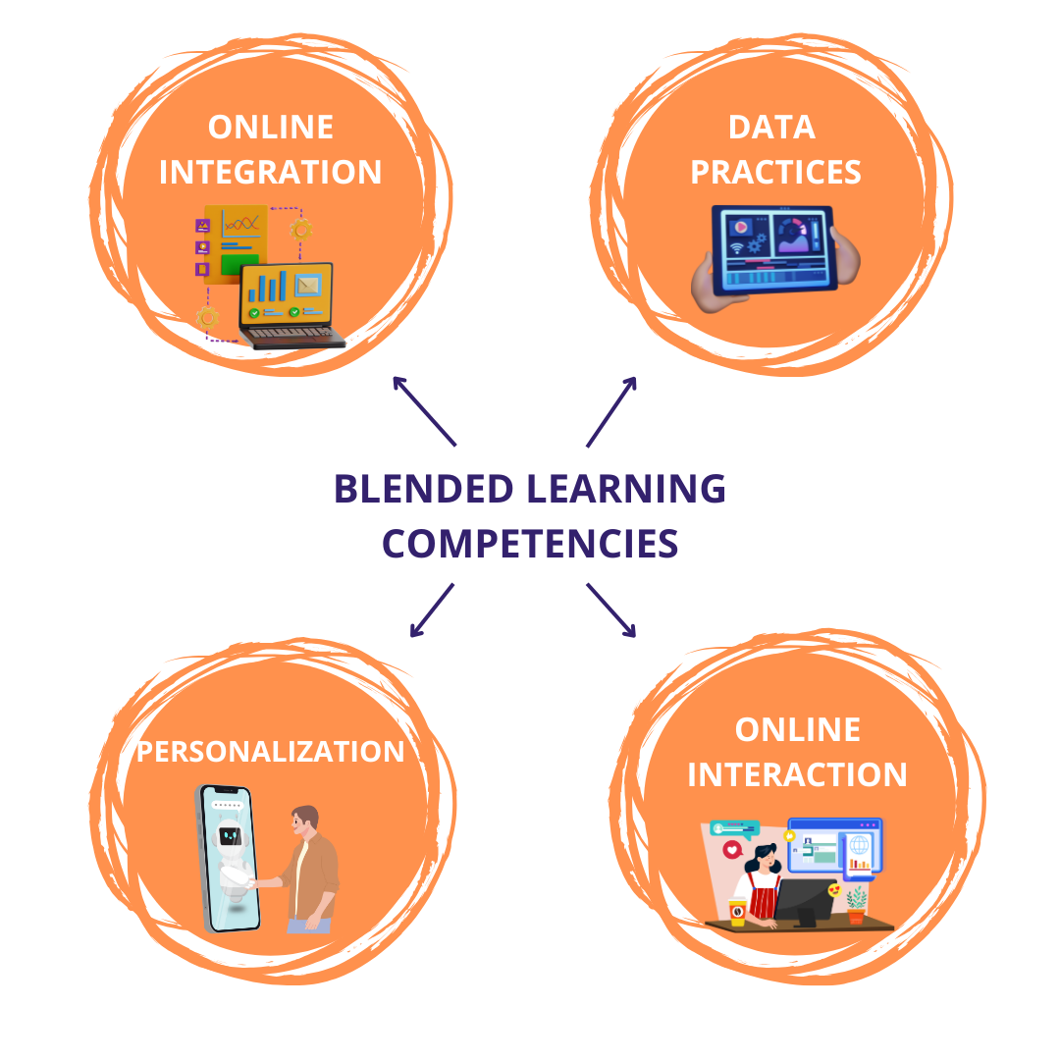
¿Cuáles son las competencias necesarias en Blended Learning?
Financiado por la Unión Europea. Las opiniones y puntos de vista expresados solo comprometen a su(s) autor(es) y no reflejan necesariamente los de la Unión Europea o los de la Agencia Ejecutiva Europea de Educación y Cultura (EACEA). Ni la Unión Europea ni la EACEA pueden ser considerados responsables de ellos.

Slide 12
Enseñanza en colaboración
"Definitivamente, dos cabezas piensan mejor que una y, se aportan ideas mutuamente, se tienen más posibilidades de idear una estrategia que permita a la empresa superar un contratiempo o un reto". - Richard Branson
Financiado por la Unión Europea. Las opiniones y puntos de vista expresados solo comprometen a su(s) autor(es) y no reflejan necesariamente los de la Unión Europea o los de la Agencia Ejecutiva Europea de Educación y Cultura (EACEA). Ni la Unión Europea ni la EACEA pueden ser considerados responsables de ellos.

Slide 13
¿Cómo enfocar correctamente la enseñanza colaborativa?
Comprender cuáles son las necesidades de los alumnos
Preparar las clases junto con otros profesores
Hablar con el profesor antes de las clases
Definir los objetivos de las clases
Financiado por la Unión Europea. Las opiniones y puntos de vista expresados solo comprometen a su(s) autor(es) y no reflejan necesariamente los de la Unión Europea o los de la Agencia Ejecutiva Europea de Educación y Cultura (EACEA). Ni la Unión Europea ni la EACEA pueden ser considerados responsables de ellos.

Slide 14
Tipos de enseñanza colaborativa
Seis enfoques de la coenseñanza:
Uno enseña, uno observa
Uno enseña, uno ayuda
Enseñanza paralela
Enseñanza estación
Enseñanza alternativa
Enseñanza en equipo
Financiado por la Unión Europea. Las opiniones y puntos de vista expresados solo comprometen a su(s) autor(es) y no reflejan necesariamente los de la Unión Europea o los de la Agencia Ejecutiva Europea de Educación y Cultura (EACEA). Ni la Unión Europea ni la EACEA pueden ser considerados responsables de ellos.

Slide 15
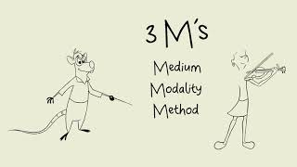
El papel de las tecnologías digitales en la educación
Financiado por la Unión Europea. Las opiniones y puntos de vista expresados solo comprometen a su(s) autor(es) y no reflejan necesariamente los de la Unión Europea o los de la Agencia Ejecutiva Europea de Educación y Cultura (EACEA). Ni la Unión Europea ni la EACEA pueden ser considerados responsables de ellos.

Slide 16
Actividad de reflexión
Reflexione sobre la información proporcionada acerca del aprendizaje combinado, la enseñanza colaborativa y el papel de las tecnologías digitales en la educación. Considera las siguientes preguntas:
Reflexione sobre las directrices para la enseñanza colaborativa. ¿Cómo podrían estas estrategias mejorar los resultados de aprendizaje de los alumnos en su aula?
¿Qué enfoque de la co-enseñanza (por ejemplo, uno enseña, otro observa; enseñanza paralela) cree que funcionaría mejor en su contexto de enseñanza? ¿Por qué?
¿Cómo han transformado las tecnologías digitales el panorama educativo, especialmente en el contexto de la pandemia COVID-19?
Reflexiona sobre tu propio uso de las herramientas digitales en la enseñanza. ¿Qué ventajas ha observado y a qué retos se ha enfrentado?
Financiado por la Unión Europea. Las opiniones y puntos de vista expresados solo comprometen a su(s) autor(es) y no reflejan necesariamente los de la Unión Europea o los de la Agencia Ejecutiva Europea de Educación y Cultura (EACEA). Ni la Unión Europea ni la EACEA pueden ser considerados responsables de ellos.

